Slide 1
LA SEGURIDAD INFORMATICA
HERNANDEZ SERRALDE GIOVANNI MICHAEL
LÓPEZ RODRIGUEZ LUIS ENRIQUE
MÁRTÍNEZ PERDOMO LUIS RODOLFO
RAMON PASTRANA DANIEL OSVALDO
López JEnnifer

Slide 2
3.1 CONCEPTOS DE SISTEMAS CONFIABLES
SE DEFINE QUE ES UN SISTEMA CONFIABLE:
Una forma de mejorar la habilidad de un sistema de defensa contra intrusos y programas maliciosos, es implementar tecnología de Sistemas Confiables (Trusted Systems).
Protección de datos y recursos en base a niveles de seguridad, como en lo militar, donde la información se categoriza como U (unclassified), C (confidential), S (secret) y TS (top secret).

Slide 3
Control de Acceso a Datos:
A través de procedimientos de control de accesos de usuarios (log on), un usuario puede ser identificado por el sistema. Asociado a cada usuario puede existir un Perfil que especifica sus operaciones y accesos a archivos permitidos.
Los Modelos generales de control de Acceso pueden ser:
– Matriz de Accesos.
– Lista de Control de Accesos.
– Lista de Capacidades.

Slide 4
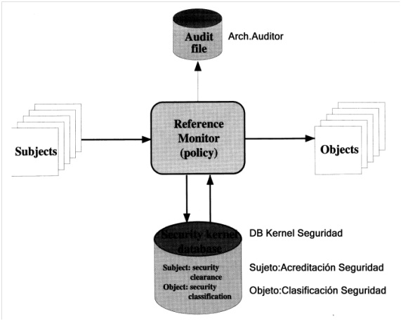
Concepto de Monitor de Referencia
Aproximación de seguridad multinivel para un sistema de procesamiento de datos.

Slide 5
Los Elementos básicos del modelo son:
– Sujeto (ó Subject): Una entidad capaz acceder objetos.
Concepto equivalente al de proceso.
– Objeto: Algo al que su acceso se controla (Ejemplo: archivos, programas y segmentos de memoria).
– Derechos de Acceso: El modo en que un objeto es accedido por un sujeto (Ejemplo: read, write, execute).

Slide 6
Propiedades del Monitor
– Mediación Completa: Reglas seguridad se aplican en todo acceso.
– Aislación: El monitor de referencia y la DB están protegidos de modificaciones no autorizadas.
– Correcta: La exactitud del monitor de referencia debe ser comprobable (matemáticamente).

Slide 7
Defensa de Troyanos
Troyanos: Programa malicioso que aparentando hacer algo normal, hará algo inesperado, a través de una Trampa ó un Ataque (acceder a una cuenta ó ejecutar comandos con privilegios de otro usuario).

Slide 8
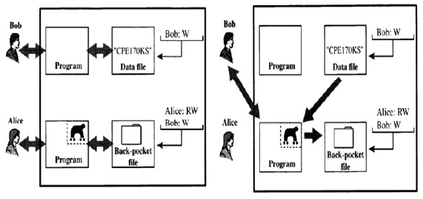

Slide 9
Flujo de Información:
Uno de los servicios más importantes a nivel de red es la entrega de flujo confiable (Reliable Stream Transport).
En el nivel más bajo, las redes de comunicación proporcionan una entrega de paquetes no confiable. Los paquetes se pueden perder o destruir debido a errores (falla el hardware, sobrecarga de la red, etc.)
En el nivel más alto, los programas de aplicación a menudo necesitan enviar grandes volúmenes de datos de una computadora a otra.

Slide 10
Control de Acceso a Red
Control de acceso a red (del inglés NAC) es un enfoque de la seguridad en redes de computadoras que intenta unificar la tecnología de seguridad en los equipos finales (tales como antivirus, prevención de intrusión en hosts, informes de vulnerabilidades), usuario o sistema de autenticación y reforzar la seguridad de la red.

Slide 11
Objetivos del Control de Acceso a Red:
Mitigar ataques de día cero. El propósito clave de una solución NAC es la habilidad de prevenir en los equipos finales la falta de antivirus, parches, o software
Refuerzo de políticas. tales como tipos de ordenadores o roles de usuarios con acceso permitido a ciertas áreas de la red, y forzarlos en switches y routers.
Administración de acceso e identidad. Lo realizan basándose en identidades de usuarios autenticados, al menos para usuarios finales de equipos portátiles y sobremesa.

Slide 12
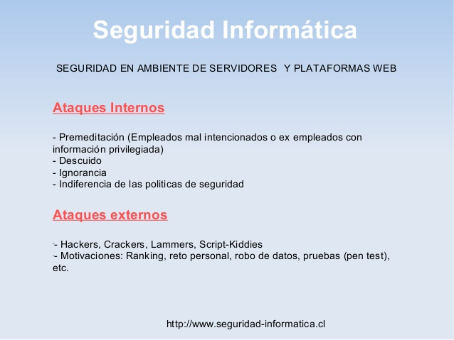

Slide 13
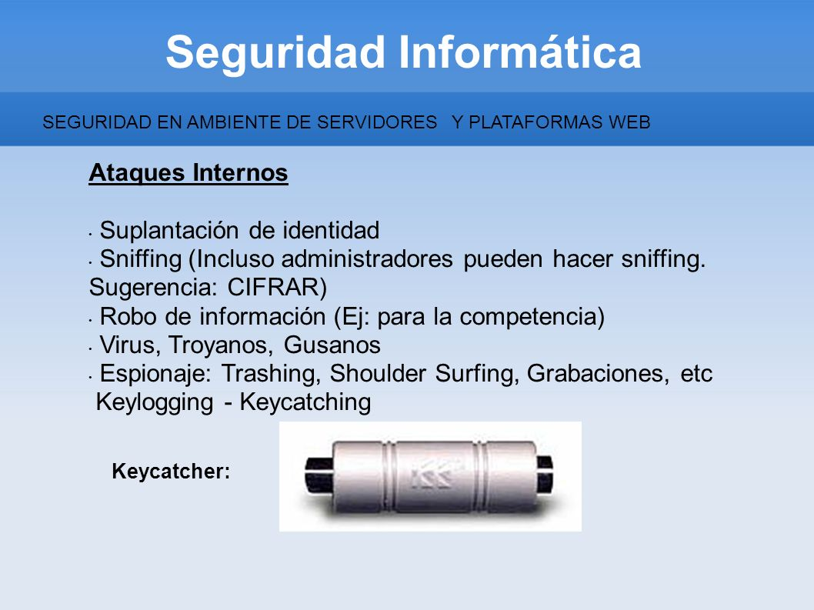

Slide 14
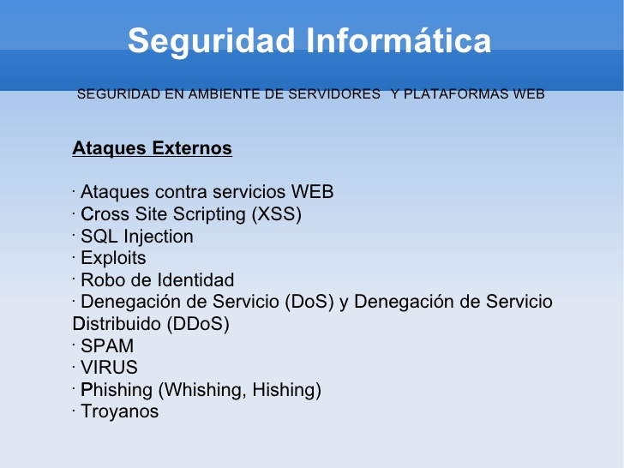

Slide 15
3.3politicas de seguridad
Las Políticas de Seguridad son documentos de alto nivel. Representan la filosofía y el talante del ASJ, en materia de seguridad. Es necesario, además, que las Políticas de Seguridad sean actualizadas periódicamente para que reflejen la realidad tecnológica y los cambios significativos en los procesos de seguridad de la Corporación Local.

Slide 16
La Dirección ha definido y documentado esta Política de Seguridad asegurando que:
Es adecuada al propósito de la Organización.
Incluye el compromiso de cumplir con los requisitos de los clientes y de mejorar continuamente la eficacia del Sistema de Gestión .
Proporciona un marco de referencia para establecer y revisar los objetivos.
Se comunica a todos los empleados de ACTIONS DATA y a las personas que trabajan en su nombre.

Slide 17
Política de Contraseñas
Política de Control de Accesos
Política de Informática Móvil
Política de Intercambio de Información
Política de Adecuado Uso de la Información
Política de Uso de Correo Electrónico

Slide 18
Política de Uso de los Controles Criptográfico
Política de Confidencialidad
Política de Uso de los Servicios de Red
Política de Uso de los Recursos de Comunicación
Política de Catalogado de la Información Confidencial

Slide 19
3.4 evaluación de riesgos
La evaluación de riesgo identifica situaciones que podrían tener un impacto negativo en los procesos críticos, e intenta cuantificar su gravedad y probabilidad.

Slide 20
ACTIVOS A PROTEGER:
Las inversiones en seguridad deben tener como objetivo el proteger la información, las interacciones y las infraestructuras.
Para que esta convergencia de protección de los activos TI de las organizaciones sea posible, es necesario un equilibrio adecuado entre disponibilidad y seguridad de los datos de las compañías, además de la optimización del flujo de la información a través de las redes IP y los centros de datos.

Slide 21
Las amenazas pueden ser causadas por:
Usuarios: causa del mayor problema ligado a la seguridad de un sistema informático. En algunos casos sus acciones causan problemas de seguridad, es porque no se les han restringido acciones innecesarias, etc.
Programas maliciosos: programas destinados a perjudicar o a hacer un uso ilícito de los recursos del sistema. Es instalado (por inatención o maldad) en el ordenador, abriendo una puerta a intrusos o bien modificando los datos.

Slide 22
Errores de programación: La mayoría de los errores de programación es por su condición de poder ser usados.
Intrusos: persona que consiguen acceder a los datos o programas a los cuales no están autorizados
Un siniestro (robo, incendio, inundación): una mala manipulación o una mala intención derivan a la pérdida del material o de los archivos.
Personal técnico interno: Los motivos que se encuentran entre los habituales son: disputas internas, problemas laborales, despidos, fines lucrativos, espionaje, etc.

Slide 23
PROTECCIÓN LEGAL:
ACCESO Y TRANSPARENCIA
PROTECCIÓN DE DOMINIO
FIRMA ELECTRONICA
CONTRATACIÓN Y CONSUMIDORES
PROPIEDAD INTELECTUAL
ACTUALIZACIONES
AUDITORIA INTERNA Y EXTERNA
FORMALIZACIÓN

